Slide 1
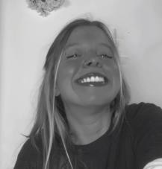
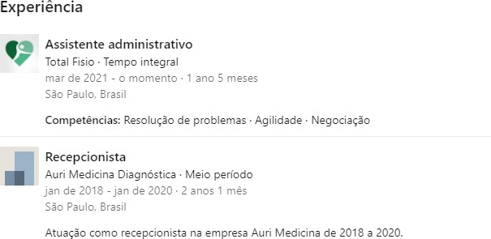

(11) 91402-3935
bah_ferrari8@hotmail.com
Carta de apresentação – Bárbara Ferrari
Olá! Me chamo Bárbara :)
Curso atualmente o 4º semestre de Rádio, TV e Internet na Universidade Cruzeiro do Sul (período noturno). Sou muito curiosa e interessada pelo desconhecido. Busco uma oportunidade para desvendar o meu potencial!
Emprego atual e futuras expectativas: Realizo, entre outras atividades administrativas, a prospecção de clientes e profissionais na empresa TotalFisio. As atuações nesse mercado me ensinaram a lidar com o público e com pessoas no geral, resolver problemas, além de aflorar a minha habilidade de negociação.
O que busco neste momento, é iniciar uma nova etapa da minha vida: fazer parte de uma empresa na qual eu possa me desenvolver, ampliar meus horizontes, com mais oportunidades para suprir a minha vontade de aprendizado e crescimento na carreira. Me identifiquei muito com perfil procurado por vocês, além de estudar a noite, o que me garante todo o tempo necessário para estagiar. Gostaria de embarcar nesta com vocês!
Tenho como pontos fortes organização, agilidade e comunicação. Busco um lugar que me permita aflorar essas e outras qualidades necessárias para o crescimento junto à empresa, e fazer da minha vontade de aprender uma ferramenta para me desenvolver como pessoa e profissional.
Adicional:
Tive a oportunidade de realizar 7 anos de curso de teatro (da infância à adolescência), os quais me possibilitaram desenvolver a comunicação, o trabalho em equipe, o compromisso e a desinibição.
Endereço:
Rua Luís Rosanova, 123 - São Paulo - SP
Bairro: Água Fria / Santana
CEP: 02335090

